Slide 1
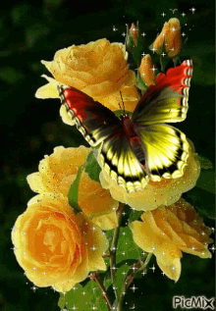

Slide 2
স্বাগতম

Slide 3
বিষয় পরিচিতি
শ্রেণিঃতৃতীয় বিষয়ঃবাংলা

Slide 4
শিক্ষক পরিচিতি
মুহাম্মদ শহিদুজ্জামান
সহকারি শিক্ষক
বহরপুর সরকারি প্রাথমিক বিদ্যালয়
বালিয়াকান্দি,রাজবাড়ি

Slide 5
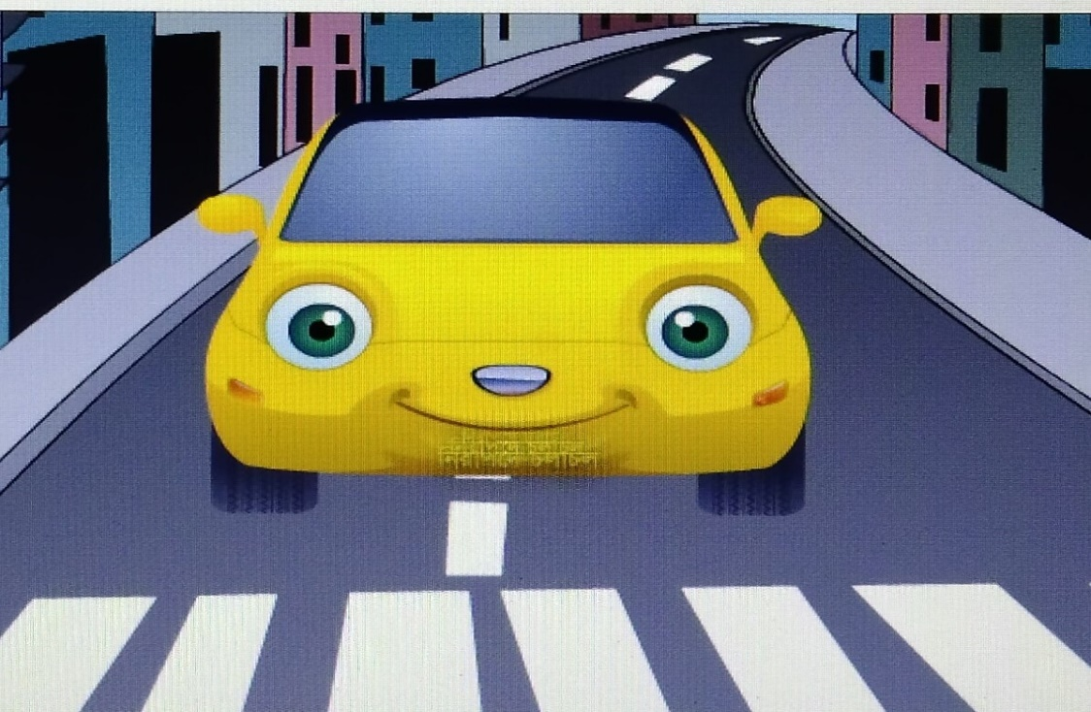
আজকের পাঠে সবাইকে শুভেচ্ছা

Slide 6
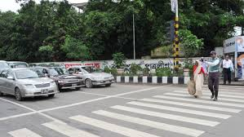
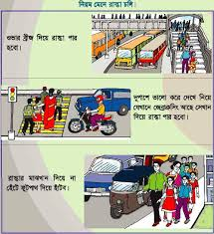
চল আমরা কিছু ছবি দেখি-

Slide 7
ছবি গুলোতে কী দেখতে পেলে-

Slide 8
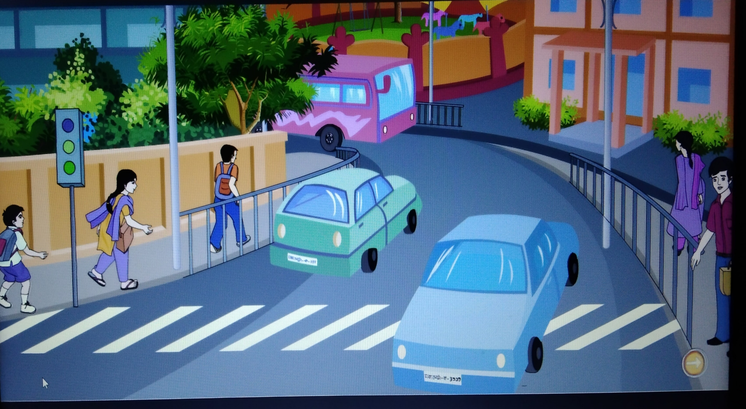
আমাদের আজকের পাঠ-
নিরাপদে চলাচল

Slide 9
শিরোনামঃ নিরাপদে চলাচল
পাঠ্যাংশঃপরীক্ষা শেষ--------------যাওয়াই নিরাপদ।’’

Slide 10
শিখনফল
১.২.১ । বর্ণ যুক্ত বর্ণ সহযোগে শব্দ যুক্ত বাক্য শুনে স্পষ্ট শুদ্ধভাবে বলতে পারবে ।
১.৪.১ । পাঠ্যপুস্তকের শব্দ শ্রবণযোগ্য স্পষ্টস্বরে ও শুদ্ধ উচ্চারণে পড়তে পারবে ।
২.৪.১ ।প্রমিত উচ্চারণে গল্প পড়তে পারবে ।
১.৪.১ । যুক্তবর্ণ ভেঙে লিখতে পারবে ।
১.৫.১ । পাঠে ব্যবহৃত শব্দ দিয়ে নতুন নতুন বাক্য লিখতে পারবে ।
২.৩.৪ । গল্প সংশ্লিষ্ট প্রশ্নের উত্তর লিখতে পারবে ।

Slide 11
তোমাদের বাংলা বইয়ের ৯৪ নং পৃষ্ঠা খোল
পাঠ্য বইয়ের সাথে সংযোগ

Slide 12
ট্রাফিক লাইট নিয়মগুলো জেনে নেই-

Slide 13
লাল বাতি জ্বললে গাড়ি সম্পূর্ণ থেমে থাকবে।
লাল বাতি
হলুদ বাতি রাস্তায় জ্বলে উঠলে সবুজ বাতি জ্বলে উঠা পর্যন্ত অপেক্ষা করতে হবে।
হলুদ বাতি
সবুজ বাতি রাস্তায় জ্বলে উঠলে গাড়ি চলাচল শুরু করবে।
সবুজ বাতি

Slide 14
নতুন শব্দ বাছাই
ব্রিজ
বোর্ড
সতর্ক
বিপজ্জনক

Slide 15
ব্রিজ
বোর্ড
উচ্চারণ অনুশীলন
সতর্ক
বিপজ্জনক

Slide 16
শব্দের অর্থগুলো জেনে নিই
ব্রিজ
সেতু,পুল
বিপজ্জনক
সতর্ক
সাবধান
ভংয়কর
বোর্ড
ফলক

Slide 17
যুক্তবর্ণগুলো খুজে বের করি,ভেঙ্গে দেখি ও নতুন শব্দ তৈরী করি
ব্রিজ
ব্র
তীব্র
ব
র-ফলা
নির্দিষ্ট
ষ্ট
নষ্ট
ষ
ট
পার্ক
র্ক
তর্ক
রেফ
ক

Slide 18
ঘরের ভেতরের শব্দগুলো খালি জায়গায় বসিয়ে বাক্য তৈরি করি।
লালবাতি
ফুটওভারব্রিজ
নির্দিষ্ট
ট্রাফিক
ক. নিরাপদ পথ চলতে.................নিয়ম মানা দরকার।
খ....................জ্বললে গাড়ি সম্পূর্ণ থেমে যাবে।
গ. প্রতিদিন ...........জায়গা থেকে বাস ছাড়ে।
ঘ. ............... দিয়ে যাওয়াই নিরাপদ।

Slide 19
ঠিক উত্তরটি বাছাই করে লেখ
১।ট্রাফিক লাইটে লালবাতি দেখা গেলে পথচারীরা-
ক.সম্পূর্ন থেমে যাবে
খ .একটু পরে চলবে
গ.রাস্তা পার হবে
গ.ডান দিকে যাবে
২। পায়ে হেঁটে নিরাপদে রাস্তা পার হওয়া যায়-
ঘ. ফ্লাইওভার দিয়ে ।
খ.ট্রাফিক লাইট মেনে।
ক.ফুটওভার ব্রিজ দিয়ে।
গ.সামনে পিছনে দেখে।

Slide 20
প্রশ্নের উত্তর লিখ?
১। ছবি ও ইজাজের ছোট মামার নাম কী?
২।ট্রাফিক বাতির কাজ কি ?

Slide 21
বাড়ির কাজ
রাস্তায় নিরাপদে চলাচলের ২টি নিয়ম লিখে আনবে ।

Slide 22
ধ
ন্য
বা
সবাই ভাল থেকো
দ

